Slide 1

Mesas de competitividad provinciales, en el marco del acuerdo por la producción y el empleo

Slide 2
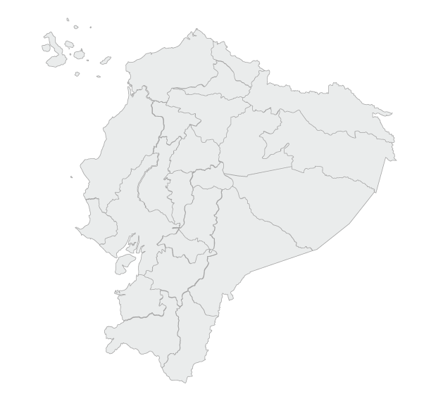
Cadenas Productivas (SIPOC)
PROVEEDORES
INSUMOS
PROCESOS
PRODUCTOS
MERCADO
Mediante la identificación de acciones propositivas en cada eslabón de la cadena, permite conectar actores en el encadenamiento productivo en cada sector del Ecuador
Permite escuchar a todos los actores de la cadena productiva (ej. Vendedor, fabrica, intermediario, productor y consumidor)

Slide 3
Actores Despliegue Territorial
ACTORES
Sector Privado
Mi pymes, artesanos, EPS y grandes industrias
Sector Publico
GADs, Banca Pública, Instituciones Rectoras
Sector Académico
Universidades
SECTOR PÚBLICO
SECTOR PRIVADO
SECTOR ACADÉMICO
Se genera un espacio para articular a los 3 sectores

Slide 4
Metodología SIPOC
METODOLOGÍA SIPOC: Permite identificar SOLUCIONES para mejorar el estado de la cadena productiva
PROVEEDORES
INSUMOS
PROCESOS
PRODUCTOS
MERCADO
Proporciona los insumos necesarios para un proceso productivo (empresa / institución o proceso). Enfoque productivo hacia atrás en la cadena productiva sectorial.
Financiamiento, distribución, logística, abastecimiento.
Ej. Identificar proveedores de balanceado con tecnología adecuada en el sector camaronero, a partir de la gestión de MAG.
Bienes, servicios y personal requeridos en el proceso productivo de un bien final.
Materia prima, bien de capital, nueva tecnología, información,
datos, documentación,
servicio.
Ej. Regular calidad de balanceado de industria local para el sector ganadero.
Conjunto de actividades que dan un valor agregado para la generación de uno o varios productos.
Tramitología, regulación, normativas, formación, incentivos, regulaciones, reformas.
Ej. Incentivar contratos con empresas de tecnología innovadora para sector florícola.
Producto, servicio, información, documentación que es generada por el proceso productivo.
Ej. Impulsar la innovación en productos del sector lácteo para mejorar la competitividad.
Espacio donde interactúa oferta y demanda, a partir de productos generados por la cadena.
Incluye aspectos de promoción, competitividad, tratados comerciales, contratación pública, comercio exterior, precios, asociatividad.
Ej. Generar espacios de promoción comercial artesana.

Slide 5
Lógica de Funcionamiento – Plataforma Inteligencia Productiva
Seguimiento de Propuestas Productivas
Actividad 1
Estado de Cumplimiento
Responsable
Usuarios consultan
los compromisos establecidos
(se indica el origen
del compromiso)
Actividad 2
Actor 1
Indicadores de Impacto
Actividad n
Actor 2
Comentarios de
avance de Cumplimiento
(Se indica si corresponde
al sector púbico, privado,
Academina, EPS / Artesanos)
Actor n
Alertas de Cumplimiento
Otros Componentes
Agenda de Diálogo
Productivo (Calendario de
Despliegue Territorial)
Información para el
Inversionista (beneficios,
Instructivos, etc)
Índice Único de
Competitividad Productiva
Cifras Económicas Productivas y
Vocaciones Productivas
Biblioteca del Inversionista
Seguimiento de Contratos de
Inversión, ZEDEs, APPs y otros (CSP)

Slide 6
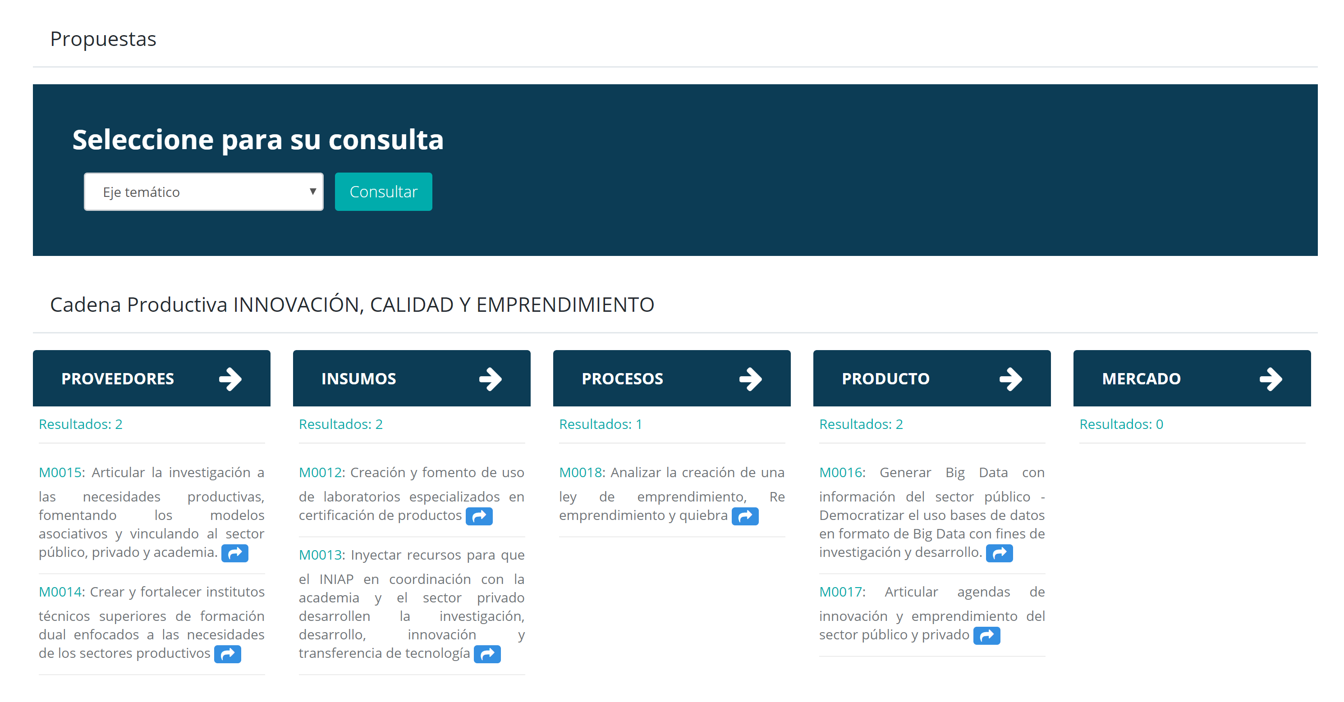
Plataforma de Inteligencia Productiva
Permite escoger el sector o eje temático de consulta
Cadena productiva
Propuestas del sector productivo
Permite ver el detalle de la propuesta

Slide 7
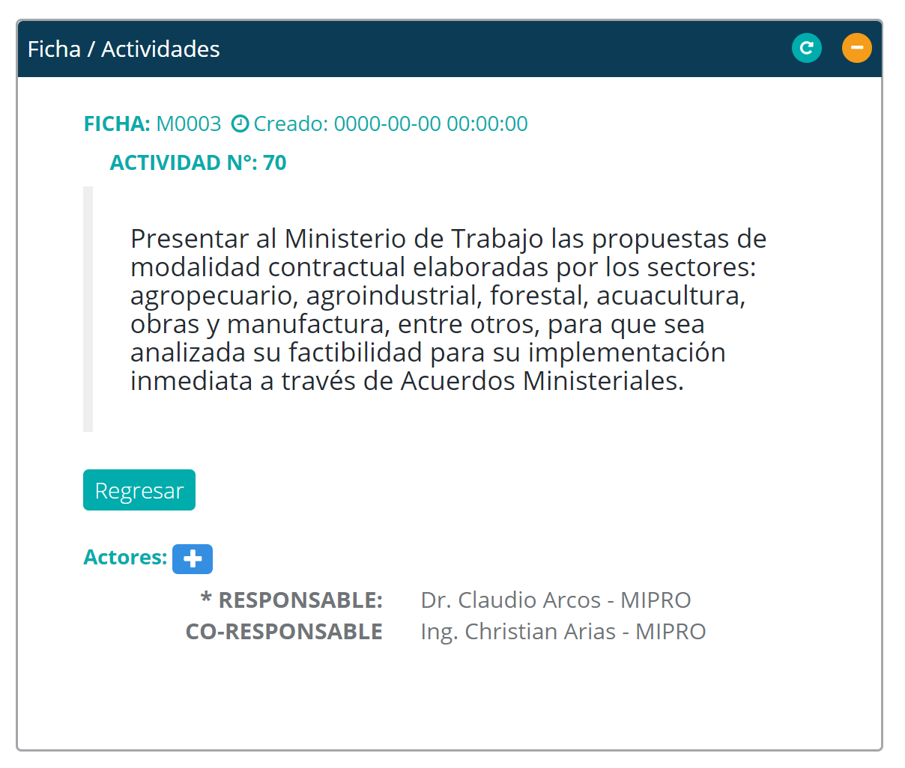
Plataforma de Inteligencia Productiva
Ficha de la propuesta
Descripción de la propuesta
Funcionarios e Instituciones responsables y co-responsables de cumplir con los compromisos de la propuesta

Slide 8
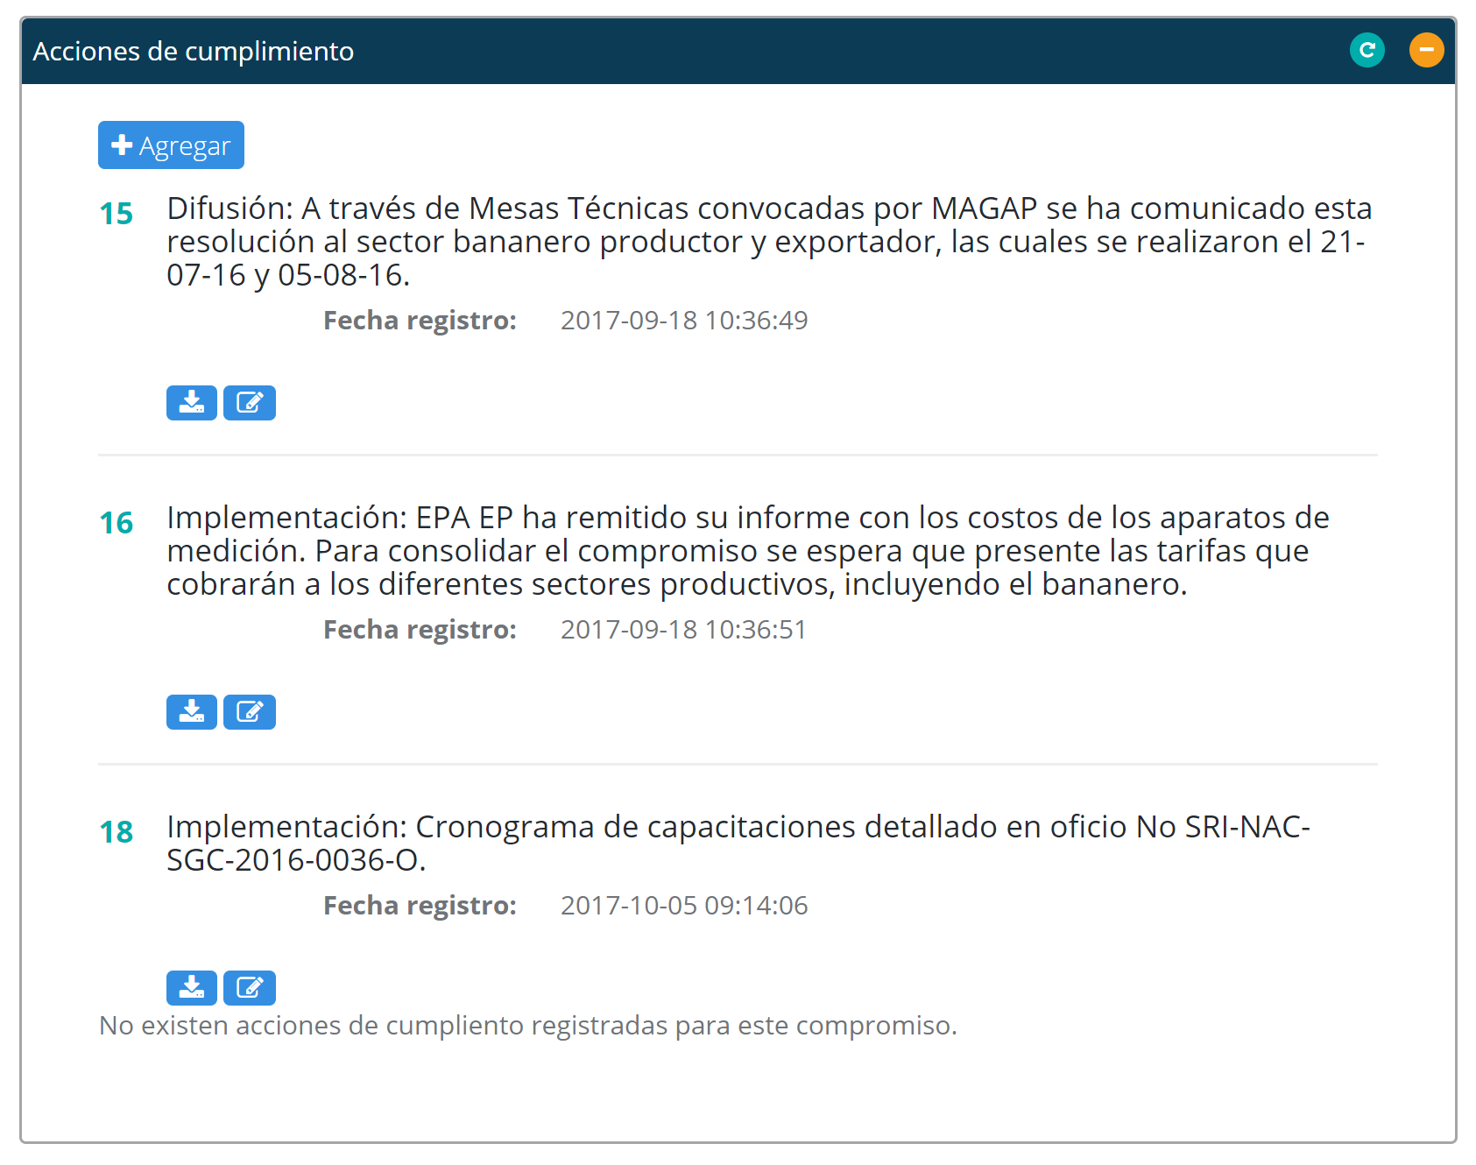
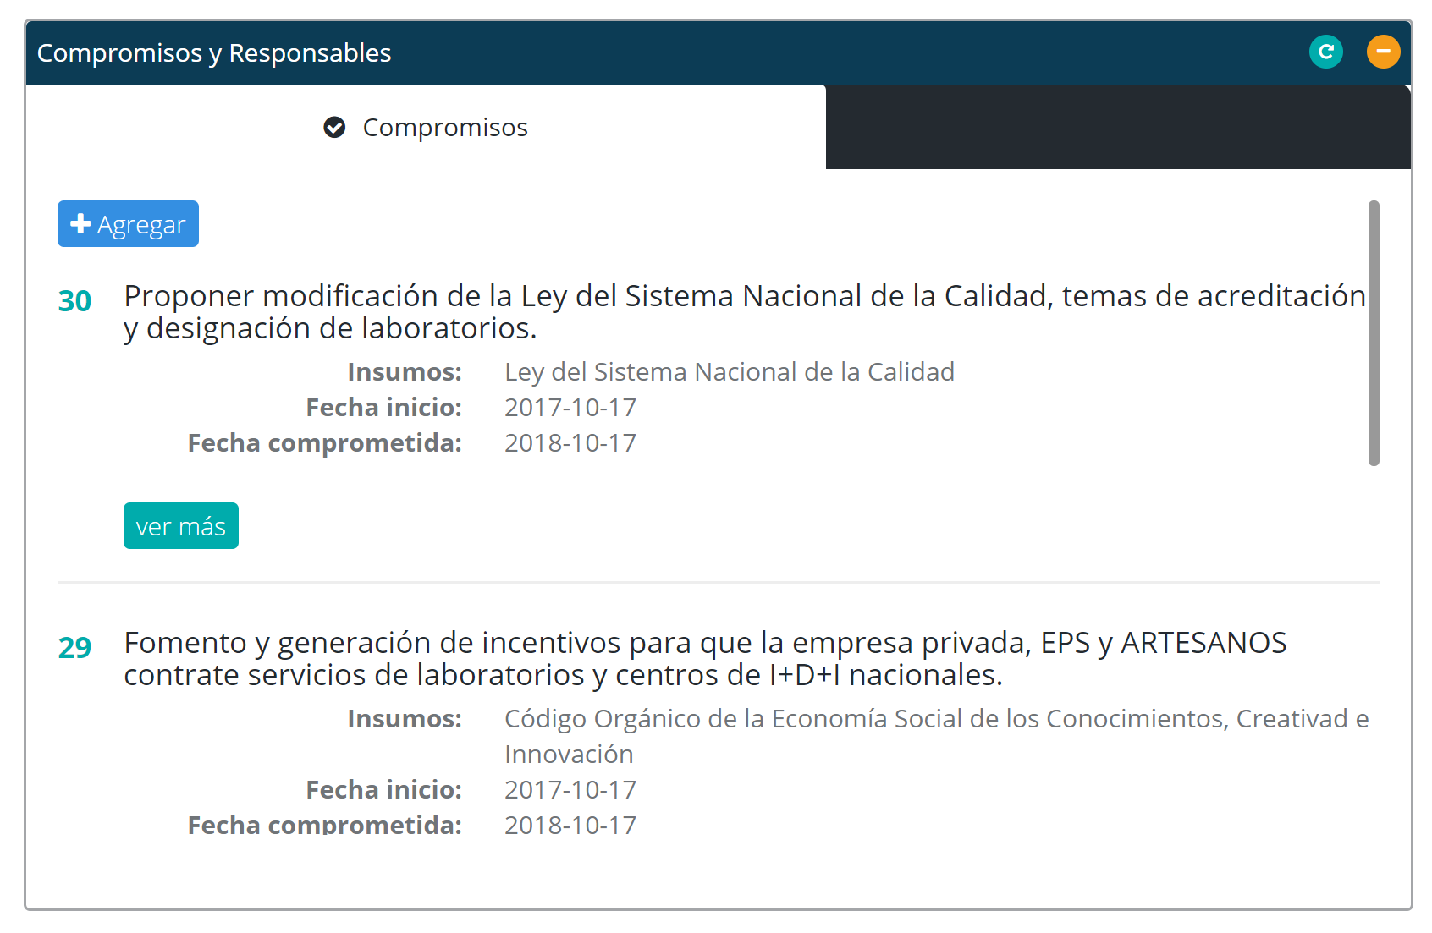
Plataforma de Inteligencia Productiva
Se listan todos los compromisos relacionados a la propuesta del sector productivo, indicando las fechas comprometidas e insumos requeridos
Por cada compromiso, hay un listado de acciones de cumplimiento (historial), donde se reporta todo lo realizado (adjuntando archivos) hasta la fecha para cumplir con el compromiso y su cierre.

Slide 9
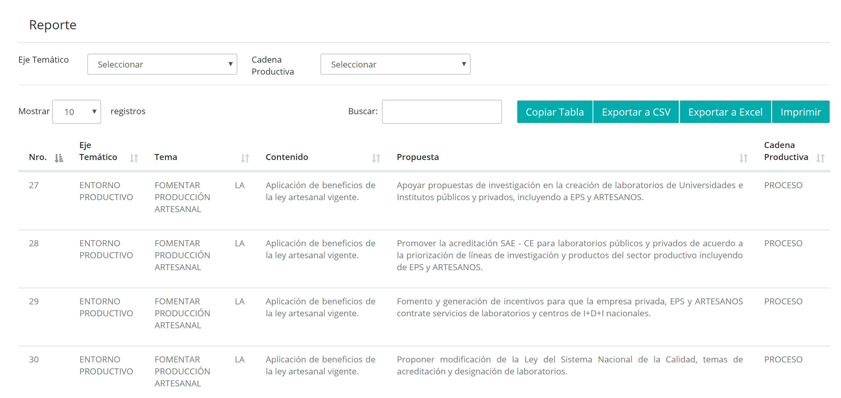
Plataforma de Inteligencia Productiva
Reporte de los compromisos generados, que permite obtener los datos en: EXCEL, CSV, PDF.

